Slide 1


近
春
加油呀！
人
来
听
远
声
还
无
惊
色
比一比，看谁得的星最多。

Slide 2

我会说
远
近
高
矮
来
去
笑
哭
白
黑
晚
早

Slide 3


2
四季
cǎo yá jiān jiān
草 芽 尖 尖，
tā duì xiǎo niǎo shuō
他 对 小 鸟 说：
wǒ shì chūn tiān
“我 是 春 天。”

Slide 4
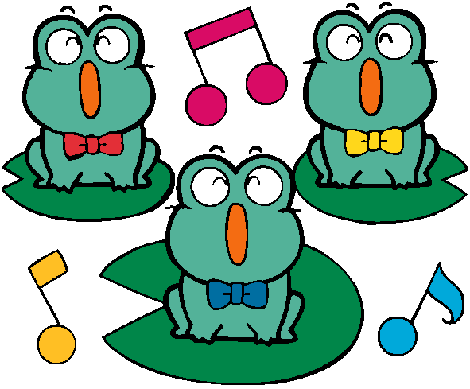
四季
２
hé yè yuán yuán
荷 叶 圆 圆，
tā duì qīng wā shuō
他 对 青 蛙 说：
wǒ shì xià tiān
“我 是 夏 天。”

Slide 5
四季
２
gǔ shuì wān wān
谷 穗 弯 弯，
tā jū zhe gōng shuō
他 鞠 着 躬 说：
wǒ shì qiū tiān
“我 是 秋 天。”

Slide 6

四季
２
xuě rén dà dù zi yì tǐng
雪 人 大 肚 子 一 挺，
tā wán pí de shuō
他 顽 皮 地 说：
wǒ shì dōng tiān
“我 是 冬 天。”

Slide 7


我会读
说
叶
对
是
雪
夏
圆
秋
肚
冬
就

Slide 8






七
七
我会写
儿
儿
九
九
无
无

